Slide 1
تَلْخِيص مَوْضُوع
«لنكُنُ عَلى إِتِصَالٍ»

Slide 2
سنُجمل ما تعلمناه خلال الوحدة يا طلاب من خلال لعبة ” السلم والثعبان“

Slide 3
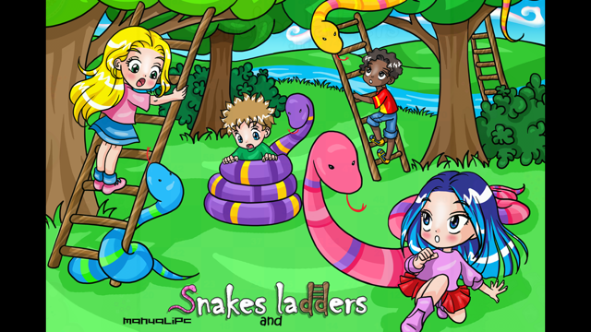

Slide 4
13
14
15
16
17
النهاية
7
8
9
10
11
12
البداية
2
3
4
5
6

Slide 5
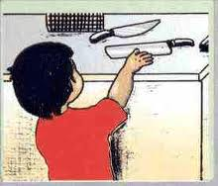
الحذر عند استخدام الأدوات الحادة ينجم من وراء عمل:
الأعصاب.
2. العضلات.
3. العظام
4. المفاصل .

Slide 6
توجد الأعصاب في :
.1 الدماغ والحبل الشوكي فقط.
2. الحبل الشوكي فقط 3.جميع أجزاء الجسم .
4. الدماغ فقط.

Slide 7
ما هي طرق التخاطب ( الاتصال ) بين الحيوانات ؟ 1. لغة بصرية 2.لغة صوتية 3. لغة رائحة 4.جميع الاجابات صحيحة

Slide 8
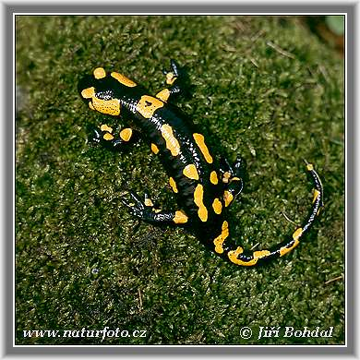
للسمندرة ألوان بارزة – هذه هي ألوان تحذير .
عندما يقترب مفترس إليها يستقبل هذه الألوان , يعالجها كإشارة معناها :“ أنا سامة– لا يجدر بك أن تأكلني“ . يستجيب المفترس بالتنازل عن الوجبة .
من مرسل المعلومة ؟
السمندرة.
الافعى.
المفترس.

Slide 9
للسمندرة ألوان بارزة – هذه هي ألوان تحذير .
عندما يقترب مفترس إليها يستقبل هذه الألوان , يعالجها كإشارة معناها :“ أنا سامة– لا يجدر بك أن تأكلني“ . يستجيب المفترس بالتنازل عن الوجبة .
ما هي الرسالة ؟
تعال لأكلي
انا سامة– لا يجدر بك أن تأكلني.
انا الواني جميلة.

Slide 10
للسمندرة ألوان بارزة – هذه هي ألوان تحذير .
عندما يقترب مفترس إليها يستقبل هذه الألوان , يعالجها كإشارة معناها :“ أنا سامة– لا يجدر بك أن تأكلني“ . يستجيب المفترس بالتنازل عن الوجبة .
من هو مستقبل المعلومة ؟
السمندرة.
الأفعى.
المفترس.

Slide 11
للسمندرة ألوان بارزة – هذه هي ألوان تحذير .
عندما يقترب مفترس إليها يستقبل هذه الألوان , يعالجها كإشارة معناها :“ أنا سامة– لا يجدر بك أن تأكلني“ . يستجيب المفترس بالتنازل عن الوجبة .
ما هو المردود ( رد فعل مستقبل المعلومة ) ؟
يأكل المفترس السمندرة
يتنازل المستجيب عن الوجبة
تأكل السمندرة المفترس.

Slide 12
للسمندرة ألوان بارزة – هذه هي ألوان تحذير .
عندما يقترب مفترس إليها يستقبل هذه الألوان , يعالجها كإشارة معناها :“ أنا سامة– لا يجدر بك أن تأكلني“ . يستجيب المفترس بالتنازل عن الوجبة .
ما هو الهدف من الاتصال ؟
الحصول على الغذاء
التكاثر
الاهتمام بالنسل
الدفاع عن النفس.

Slide 13
كل مما يأتي من أجزاء الجهاز العصبي عدا واحدا هو :
1. الدماغ
2. النخاع الشوكي
3. الجمجمة
4.الأعصاب السمعية

Slide 14
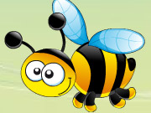
اضغط هنا لتشاهد الفيلم التعليمي عن الرقصة التي تقوم بها النحلة وأجب على السؤال التالي:
ما هو الهدف من وراء الرقص التي تقوم به النحلة أمام زميلاتها النحلات الأخرى داخل الخلية؟
التكاثر.
الاهتمام بالنسل.
الحصول على الغذاء.
حماية.

Slide 15
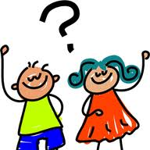
اضغط هنا, أكمل اللغز التي سيظهر لديك وأشر على الإجابة التي ظهرت لديك في المربع الأحمر !
اتصال.
أعصاب.
عضلة.
أعضاء حس.

Slide 16
عن طريق أي حاسة نستوعب المعلومات التي يرسلها جرس المدرسة؟
حاسة الرؤية
حاسة الشم
حاسة التذوق
حاسة السمع

Slide 17
عندما نكتب ملفاً في الحاسوب ونحفظه. يمكن القول أننا.......
نخزن المعلومات
نستوعب المعلومات
نرد فعل للمعلومات
نرسل المعلومات

Slide 18
أكمل الناقص:
عصب الرؤية يرتبط بين العين وبين ........... في الدماغ.
منطقة الرؤية.
منطقة الشم
منطقة اللمس
جميع الإجابات صحيحة.

Slide 19
تستقبل محفزات مثل لمس, ضغط, حرارة وبرد في الجلد بمساعدة:
حاسة البصر
حاسة الشم
حاسة اللمس
حاسة السمع

Slide 20
الألياف العصبية تربط بين:
أعضاء الحس , الدماغ
الجهاز العصبي ,أعضاء الجسم.
الدماغ ,العضلات.

Slide 21
اقرأ القطعة التالية ثم اجب عن السؤال التالي.
حسب القطعة, عملية الاتصال تتم بين:
خلية مرسلة ومواد وسيطة
خلية مرسلة وخلية مستقبلة
خلية مستقبلة ومواد وسيطة
فقط بين خلايا مستقبلة.

Slide 22
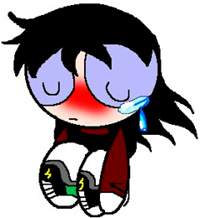
اجابة خاطئة حاول مرة اخرى

Slide 23
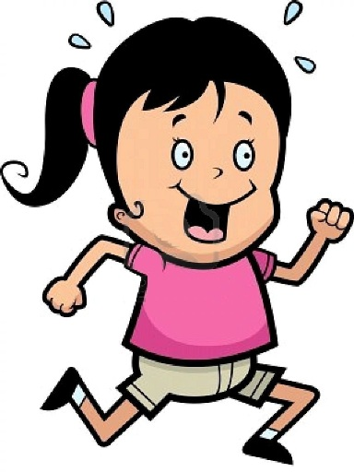
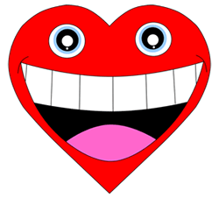
إجابة صحيحة... هيا تَقَدم أكـــــثــــــــــر!

Slide 24
YOU WIN
لقد فزت

Slide 25
خلال وحدة ” لنكن على اتصال تعلمنا.
الاتصال هو عملية ننقل فيها معلومات الواحد للآخر ونستجيب لها.
في عملية الاتصال- مرسل المعلومات ينقل معلومات الى المستقبل, المستقبل ينقل معلومات (مردود) للمرسل. يمكن ان تتكرر هذة العملية اكثر من مرة.
للحيوانات ايضاً ”لغة اتصال“:
لغة بصرية, لغة صوتية, لغة رائحة وغيرها. الاتصال لدى الحيوانات هو وسيلة للحصول على احتياجات الحياة.

Slide 26
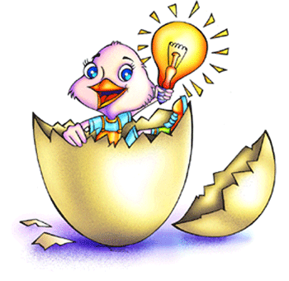
بمساعدة عملية الاتصال تحصل الحيوانات على الغذاء, تتكاثر, تهتم بنسلها, تدافع عن نفسها, تحافظ على مجال معيشتها وغيرها.
يتكون الجهاز العصبي من الدماغ, النخاع الشوكي والأعصاب.
وظيفة الجهاز العصبي هي استقبال محفزات بواسطة أعضاء الحس ونقلها إلى الدماغ, معالجة المعلومات في الدماغ إصدار رد فعل ملائم.

